Slide 1
Varredura de Portas
Redes II UFRJ 2016.2
Grupo: Lucas Rolim
Juliano Marinho
Rodrigo Haddad
Lucas Santos de Paula

Slide 2
Agenda
Conceitos Essenciais
Importância
Especificações Técnicas
Como funciona na prática
Explicação de conceitos como o de vulnerabilidade,porta, Firewall e o da própria varredura de portas.
Entendendo o porque da Varredura de Portas ser essencial para a segurança em TI.
Conhecendo diferentes formas de realizar varredura de portas e entendendo a diferença das principais técnicas: Nmap e Zmap.
Exemplo prático de como uma varredura de portas simples pode ser realizada e de como funciona o workflow de um “Hacker”.

Slide 3
Conceitos Essenciais
Varredura de porta é o nome dado à técnica usada para identificar o estado de uma porta em uma rede. O principal objetivo dessa técnica é encontrar portas abertas e, dessa forma, uma vulnerabilidade na rede ou sistema.
Porta
Portas são um mecanismo essencial de todo computador. Elas proporcionam as interfaces de saída e entrada que o dispositivo precisa para se comunicar com periféricos e outros computadores em uma rede local ou internet.
Vulnerabilidade
Firewall
É definida como uma condição que, quando explorada por um atacante, pode resultar em uma violação de segurança
Dispositivo de segurança de rede que controla a entrada e saída de tráfego da rede baseado em um conjunto de regras pré estabelecidas.

Slide 4
Importância da Varredura de Portas
Grande parte da importância de estudar Varredura de Portas advém do fato da maior parte de técnicas mais avançadas de exploração de falhas de segurança utilizarem a varredura de portas como uma primeira “sondagem” em suas vítimas para encontrar pontos de ataque.
Com o possível sucesso da chamada Internet das Coisas, o número de dispositivos conectados na rede aumentará de maneira jamais vista, o que por consequência aumentará o número de portas que precisarão ser utilizadas e exigirá dos profissionais de segurança uma estruturação e gestão do fluxo de abertura e fechamento de portas de maneira muito mais eficiente.
Uma porta aberta é uma superfície de ataque e um dos princípios fundamentais de Segurança da Informação é o de diminuir ao máximo as superfícies de ataque

Slide 5
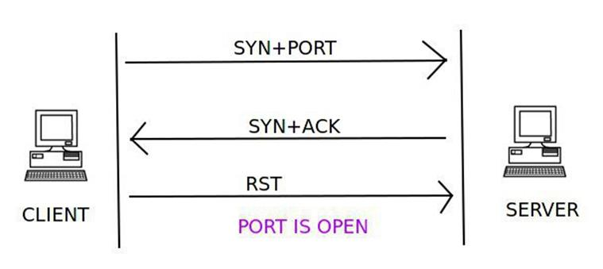
Principais Técnicas
TCP SYN
TCP ACK
É enviado um pacote SYN tentando abrir uma conexão. Se for recebido uma resposta SYN/ACK significa que a porta está ouvindo e caso seja recebido um RST como resposta, a porta não estará ouvindo.
Essa técnica não consegue identificar se uma porta está ou não aberta, mas sim se há um firewall presente e quais são os conjuntos de regras que compõem esse firewall e as portas filtradas por ele Um pacote ACK é enviado, caso seja recebido um RST, então não há firewall, mas nada se pode dizer sobre a disponibilidade da porta.
TCP SYN

Slide 6
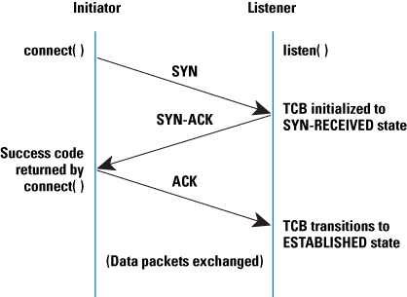
Principais Técnicas
TCP Connect
UDP
Esse tipo é utilizado quando não é possível usar o TCP SYN. A diferença entre esses dois é que, no TCP Connect, ao receber um SYN/ACK indicando porta aberta, o sinal de RST não é enviado, mas sim um ACK, estabelecendo uma conexão com a porta.
Ao enviar um pacote UDP, ele espera por um certo tempo uma resposta. Quando a resposta não chega, supõe-se que a porta está aberta ou filtrada. Na presença de firewall o scan pode retornar “aberta”, sendo que está filtrada.
TCP Connect

Slide 7
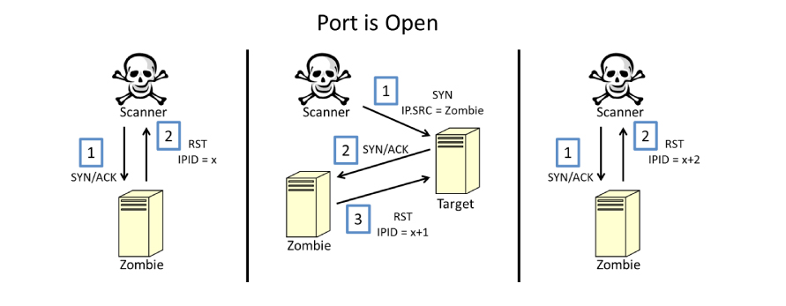
Principais Técnicas
Idle
ICMP
Tipo de varredura altamente camuflada devido à sua natureza cega. Para que funcione, são necessárias três máquinas: a do invasor, a máquina zumbi e a máquina alvo
É usado antes dos outros tipos de scan para detectar quais hosts estão conectados à rede. Um ICMP echo request é enviado para o host alvo. Se e o alvo responder com um ICMP echo reply, ele está ativo.
Idle

Slide 8
Nmap: the Network Mapper
ZMap · The Internet Scanner
VS
NMap (Network Mapper) é uma ferramenta de código aberto utilizada para exploração de redes e análise de segurança, seja de hosts únicos ou largas redes. Com ele, é possível determinar os hosts disponíveis na rede, bem como os serviços que cada host dispõe, seus sistemas operacionais além dos tipos de firewall e filtro de pacotes em uso.
O ZMap é o varredor de porta usado para varreduras massivas em todo o espaço IPv4 da rede, almejando a uma porta comum entre todos os hosts varridos e realizando seu objetivo em altíssima velocidade. Esse varredor envia tantos pacotes quanto a NIC e a CPU da fonte aguentam.
NMap e ZMap foram desenvolvidos para propósitos bem diferentes. Enquanto o NMap é otimizado para varrer um número grande de portas em um host ou num número reduzido de hosts, o ZMap é feito para varrer somente uma porta em toda a rede da Internet. A título de comparação, ao se varrer a porta 443 em todo o espaço de endereços IPv4 usando o TCP SYN, é estimada uma duração de 1h10min para o ZMap e 63 dias para o NMap

Slide 9
Como funciona na prática
Comandos Nmap
Outras ferramentas de Segurança
Portas abertas encontradas
Máquina Virtual
Oracle VM
S.O Kali Linux

Slide 10
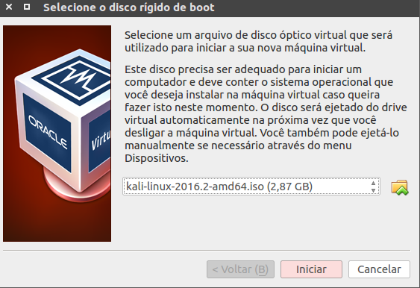
Instalando Máquina Virtual
Foi utilizada a Oracle VM Virtual Box
Usamos uma ISO do Kali Linux para instalação no ambiente virtual

Slide 11
Começando a utilizar o Nmap
Nmap –sp 192.168.0.0-100
foi o comando utilizado para fazer a varredura dos endereços de IP de 192-168.0.0 até 192-168.0.101
Podemos ver que o tempo para verificar o IP é irrisório

Slide 12
SYN scan com OS detection
Nmap –sS 192.168.0.NUMERO_PORTA -O
É o comando utilizado para realizar a varredura da porta de número escolhido utilizando a técnica Nmap. O parâmetro Ss significa que estamos usando a técnica SYN scan. O parâmetro –O, por sua vez, significa que estamos fazendo uma detecção de Sistema Operacional.
Nesse caso vemos que todas as requisições foram filtradas, o que nos lembra da importância do Firewall

Slide 13
Exemplo de resultado
Algumas vezes somos capazes de obter alguma informação mesmo com as requisições do Nmap sendo filitradas. Contudo, esses resultados não são confiáveis.

Slide 14
RTTVAR e o aumento do tempo devido a portas fechadas/filtradas
Esse aviso é dado devido ao aumento do tempo para se varrer uma ou mais portas. Geralmente e causado por filtros que são usados pelo Firewall da “vítima”
RTTVAR significa Round Trip Time Variation

Slide 15
Ineficiência perante boas configurações de segurança
Informações como Sistema Operacional utilizado ou tipo do equipamento podem ser utilizadas para procurar vulnerabilidades já conhecidas e passíveis de ataques.
Podemos notar claramento o efeito de uma boa configuração de segurança. Escanear a porta de um determinado endereço demorou 44 minutos, quando os demais demoraram segundos.

Slide 16
Identificando portas abertas
Algumas portas que foram encontradas abertas e podem ser exploradas

Slide 17
Escaneamento de versão
Nmap –sS 192.168.0.NUMERO_PORTA -A
Ligeiramente diferente do comando utilizado anteriormente, esse comando conta com o parâmetro –A faz escaneamento de versão.

Slide 19
Perguntas

Slide 20
Explique em poucas palavras o que é Varredura de Portas e como funciona.
Varredura de portas é uma técnica utilizada para testar a vulnerabilidade de redes ou de sistemas, verificando se as portas conectadas estão abertas ou fechadas. Durante a varredura são enviadas mensagens a determinadas portas, e é possível fazer uma análise da resposta dessas mensagens, assim é possível determinar se a porta está ou não vulnerável.

Slide 21
Explique as três características que garantem que o ZMap é ideal para varreduras num espaço muito largo de endereços.
ZMap envia pacotes tão rapidamente quanto a placa de rede do remetente aguenta pulando protocolos de transporte e enviando frames diretamente na camada Ethernet através de raw sockets. Não há armazenamento de endereços e, por consequência, nem controle de timeouts e retransmissões, ou seja, pode ser considerado sem estado. Somente um pacote é enviado para cada host alvo, sem retransmissões.

Slide 22
Explique alguns modos de utilização do ZMap.
Detecção global de vulnerabilidades: é possível descobrir o volume de hosts que executam aplicações com falhas. Comunicação anônima: através de alterações no pacote enviado durante a varredura, é possível que haja comunicação na qual não é possível saber qual host é o verdadeiro alvo. Monitoramento da disponibilidade do serviço: através do ICMP sweep, pode ser checada a disponibilidade de acesso a rede, e, por conta da alta velocidade, permitir que medidas imediatas sejam tomadas. Medição da adoção de protocolos: por haver portas associadas a certos protocolos, é possível medir sua adesão ao longo do tempo. Uma vez que o ZMap encontra essa porta aberta, é certo que tal protocolo esteja sendo utilizado.

Slide 23
Qual é a principal diferença entre o TCP SYN e o TCP Connect?
A principal diferença entre esses dois tipos de varredura é que ao ser recebido uma resposta SYN/ACK do servidor, o TCP SYN envia um RST para que a conexão não seja completada, já o TCP Connect manda um ACK que estabelece a conexão. Assim, o TCP SYN acaba sendo bem mais rápido do que o TCP Connect, já que não precisa de uma conexão completa.

Slide 24
Visto que é possível interagir com o NMap ao longo de uma varredura, responda: é possível alterar configurações da varredura ao longo de sua execução?
Nem todas as configurações podem ser alteradas em tempo de execução, pois, caso contrário algumas informações poderiam ser perdidas. Contudo, é possível alterar o nível de verbosidade (velocidade com que as informações são exibidas no terminal durante uma varredura); ligar ou desligar o rastreamento de pacotes (packet tracing); exibir informações de ajuda; e, também alterar o nível do debug, a fim de extrair mais informações da varredura.

Slide 25
Obrigado!
Dúvidas?

